Slide 1

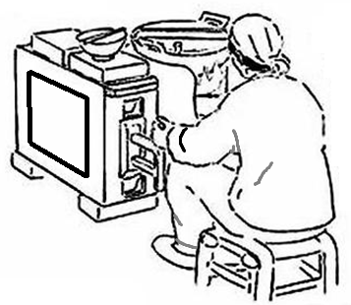
基础服务和概念

Slide 2
19.1 域名系统DNS
19.1.1 DNS的作用——谁说站在光里的才算英雄
19.1.2 域名
19.1.3 域名系统的组成
19.1.4 DNS解析过程
19.1.4 DNS解析过程
19.2 动态主机配置协议DHCP
19.3 定位资源的机制——URL

Slide 3
域名系统（Domain Name System，DNS）
IP地址不容易记忆
访问某个组织的Web服务器，输入类似http://202.119.64.xxx，是不是很有些不爽呢
再设想一下128比特的IPv6地址，是不是会让人抓狂
域名系统帮我们记忆IP地址，在需要的时候，根据一个“别名”查到IP地址
域名系统是互联网的一个基础性服务，处于应用层的底部，为各种网络应用提供查询IP地址的服务
如同手机上的电话号码簿一样
输入农家乐的名字，查到联系人就可以直接拨打电话

Slide 4
有了域名系统，我们只需要记住一串有意义的字符（别名，被称为域名）就可以了
域名显然比一串数字要好记多了
有相当的规律性，更容易记忆了。
一般情况下，用户访问一个网站的时候，既可以输入IP地址，也可以输入其域名

Slide 5
19.1 域名系统DNS
19.1.1 DNS的作用——谁说站在光里的才算英雄
19.1.2 域名
19.1.3 域名系统的组成
19.1.4 DNS解析过程
19.1.4 DNS解析过程
19.2 动态主机配置协议DHCP
19.3 定位资源的机制——URL

Slide 6
域名是一个具有一定意义的、便于记忆的、并保持全世界唯一性的字符串，用来对应于一个IP地址
为了便于记忆和维护，域名是分级管理的，采用了层次树状结构的命名方法
有些类似于行政区的组织架构，扩展性非常强

Slide 7
域名树

Slide 8
顶级域名
顶级域名由互联网名字和数字分配机构（ICANN）进行管理
一般分为两类
国家/地区（如cn是中国的简写）
通用的类别（如com是商业的简写）
最早的通用顶级域名包括：com（公司和企业）、net（网络服务机构）、org（非赢利性组织）、edu（美国专用的教育机构）、gov（美国专用的政府部门）、mil（美国专用的军事部门）、int（国际组织）等
后来又陆续增加了一些顶级域名，甚至允许任何公司、机构向ICANN申请新的顶级域名。

Slide 9
其它域名
二级及以下域名根据需要在上一级的管理下进行组织和维护
比如在cn的域名下又分为类别域名（商业com、教育edu）、行政区域名（各省市域名）两类
DNS既不规定一个域名需要包含多少个下级域名，也不规定每一级的域名代表什么意思，完全由相关组织内部自行定义。

Slide 10
域名规则
域名在书写时，遵循从小到大的级别顺序
如mail.nuaa.edu.cn
每一级域名要尽量简单，长度不超过63个字符
域名总长度不能超过253个字符
每一级域名除了连字符（-）外不能使用其他标点符号

Slide 11
注意
域名只是个逻辑概念，并不代表计算机所在的物理地点
尽管域名系统也采用点号对域名进行分割，但是域名的点号和IP地址的点号毫无关系

Slide 12
19.1 域名系统DNS
19.1.1 DNS的作用——谁说站在光里的才算英雄
19.1.2 域名
19.1.3 域名系统的组成
19.1.4 DNS解析过程
19.1.4 DNS解析过程
19.2 动态主机配置协议DHCP
19.3 定位资源的机制——URL

Slide 13
1. not so easy!
早期，计算机上维护一个叫作hosts的文件保存域名和IP地址的对应关系，并且使用了非等级的名字空间
随着互联网的快速发展，这种管理和命名方法显然力有不逮，于是出现了分层的名字空间和专门的域名系统
看起来其工作非常简单，但因为需要管理无比巨大的数据规模，而变成了一个非常具有挑战性的问题
一个人管理一个农家乐容易，但如果想要在全国各地开展业务，需要有一定架构的管理团队

Slide 14
2. 域名服务器和管理范围
在全世界分布了大量的域名服务器
管理着无比庞大的一个分布式数据库
能够使用户就近得到查询服务
尽管存在很多的服务器，但可以把整个DNS系统的所有服务器看作一个整体，以客户/服务器的模式为用户提供服务

Slide 15
区（zone）
众多域名服务器的组织方式也是呈层次状树状结构的
域名服务器并非是和域一一对应的
域名系统不是按照域进行管理的，而是按照区来进行管理的
每个区都设有一个权限域名服务器进行管理
权限域名服务器保存该区中的所有主机域名到IP地址的映射

Slide 16
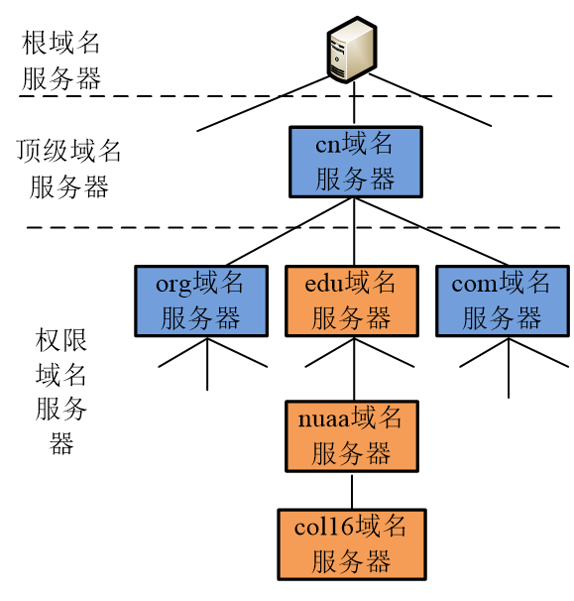

Slide 17
3. 域名服务器的分类
根域名服务器
顶级域名服务器
权限域名服务器
本地域名服务器

Slide 18
1）根域名服务器
最高层次的域名服务器
根域名服务器知道所有顶级域名服务器的域名和IP地址
多数情况下，根域名服务器并不直接把域名解析成IP地址，而是告知：下步你去找哪个顶级域名服务器查询
根域名服务器相当于“总部”的角色
例如，处于南京的客户想要知道北京农家乐的某个员工A的电话，本地农家乐经理可以向总部查询，总部知道北京店的经理C的电话，于是把C的电话给B，B通过C就可以查到A的电话了，服务到家，奈斯。

Slide 19
网上共有13个根域名
分别是a.rootservers.net、b.rootservers. net、…、m. rootservers.net
为了提供可靠的服务，每一个根域名由很多台机器一起组成一套对外提供服务（使用相同的域名）
这些机器分布在全世界各地
考虑到我国互联网的安全，我国也加紧了根域名服务器的建设

Slide 20
2）顶级域名服务器
负责管理在本顶级域名服务器注册的所有二级域名

Slide 21
3）权限域名服务器
当顶级域名服务器无法给出最终的查询结果时
引导系统到更详细的权限域名服务器处进行查询
如果是一个合法的域名，总会找到一个合适的权限域名服务器可以查到其IP地址
，特殊情况除外，2004年美国停止了利比亚的域名网站解析，导致利比亚从互联网上“消失”了三天

Slide 22
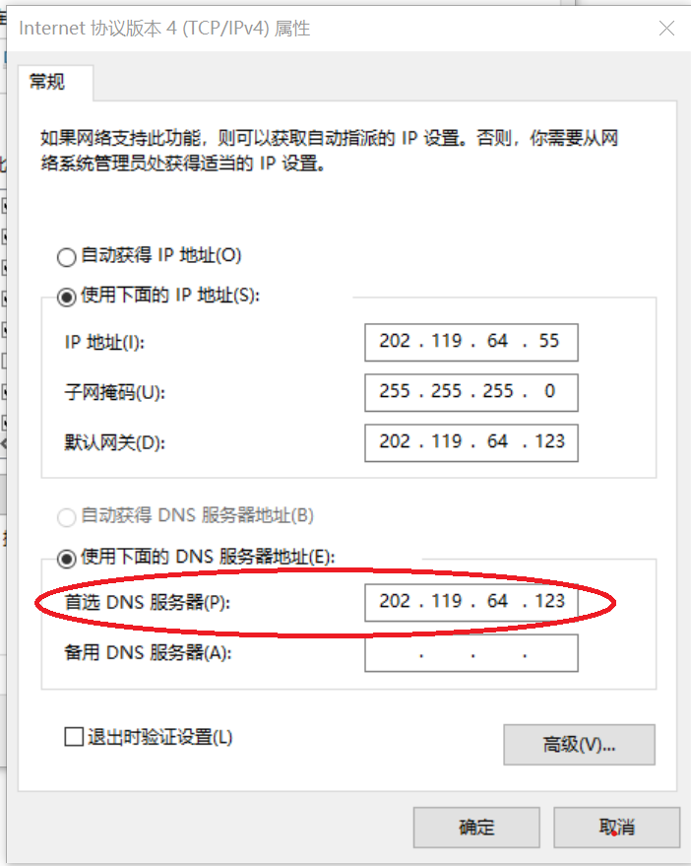
4）本地域名服务器
作为代理，替本地用户完成解析地址的全过程
每一个组织都可以拥有一至多个本地域名服务器
离用户非常近，甚至可能就是默认网关
如WiFi路由器

Slide 23
19.1 域名系统DNS
19.1.1 DNS的作用——谁说站在光里的才算英雄
19.1.2 域名
19.1.3 域名系统的组成
19.1.4 DNS解析过程
19.2 动态主机配置协议DHCP
19.3 定位资源的机制——URL

Slide 24
1. 解析过程
DNS的解析过程采用了UDP协议，希望减少开销。
主机首先向本地域名服务器进行查询以获得IP地址。
这个过程被称为递归式查询，因为不需要主机再参与了
如果本地域名服务器不知道被查域名的IP地址，就作为代理，以DNS客户的身份，向根域名服务器发出查询请求
此时可以有两种方式：迭代查询和递归查询。

Slide 25
1）迭代查询
本地域名服务器向根域名服务器的查询通常采用迭代查询
需要查找y.abc.com
的IP地址

Slide 26
2）递归查询
本地域名服务器也可以指定采用递归的方式进行查询
需要查找y.abc.com
的IP地址

Slide 27
2. DNS高速缓存
域名服务器通常都维护了一个高速缓存，存放最近用过的域名和IP地址
本地域名服务器不久前已查询到了某域名的IP地址，下次其他主机再来查询的时候，本地域名服务器可以直接从高速缓存中获取并返回IP地址即可
本地域名服务器之前已知道com的顶级域名服务器的IP地址，下次可以直接向该顶级域名服务器发起请求
这样可以大大减轻根域名服务器的负荷
主机也会维护高速缓存，以减少对本地域名服务器的访问

Slide 28
计时器
为了保持高速缓存中内容的正确性，本地域名服务器应为每一个信息项设置一个计时器
例如2天，域名和IP地址的映射关系变化不会很频繁
删除超过计时器时间的信息项
删除后，如果再次收到客户的查询请求，必须重新执行前面的分布式查询过程。

Slide 29
19.1 域名系统DNS
19.1.4 DNS解析过程
19.2 动态主机配置协议DHCP
19.3 定位资源的机制——URL

Slide 30
1. 为什么需要DHCP
为了增加软件的可移植性和适应性
把一些因素参数化
在软件中给协议参数赋值的过程叫做协议配置

Slide 31
操作系统需要配置的项目
IP地址
子网掩码，或者说掩码。
默认路由器的IP地址
域名服务器的IP 地址

Slide 32
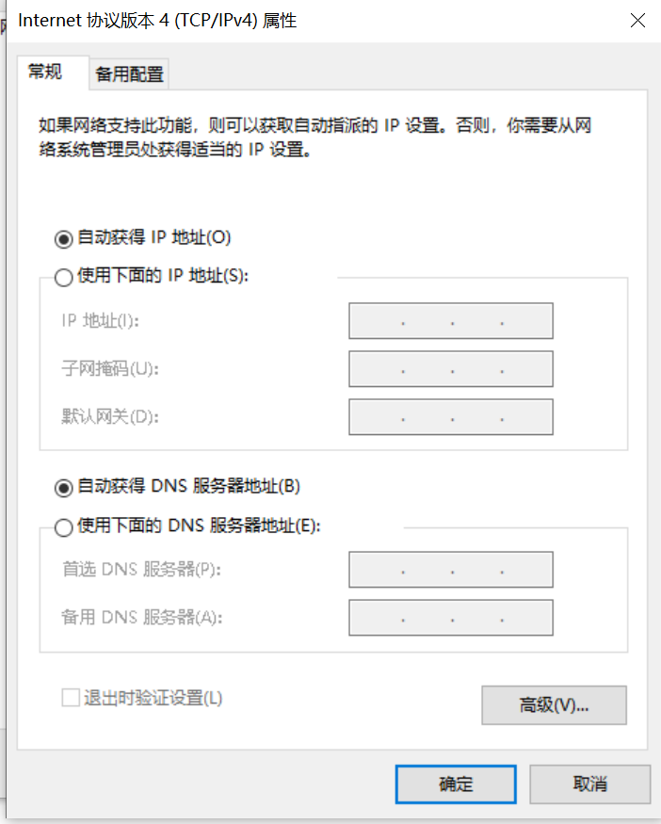
吉人天相
对于非专业的人来说，理解和配置这些参数显然较为困难
动态主机配置协议（Dynamic Host Configuration Protocol，DHCP）为用户完成这些事情

Slide 33
2. DHCP的组成

Slide 34
3. DHCP的申请过程
DHCP协议采用UDP作为传输层的协议
方便广播
并采用客户端/服务器模式进行工作

Slide 35
过程
客户端以广播的方式发出DHCPDISCOVER报文
目的IP地址为255. 255.255.255，源IP地址为0.0.0.0
本局域网内的所有的主机（包括所有DHCP服务器）都能收到该报文。
所有DHCP服务器在自身数据库中查找该计算机的配置信息
若找到，则返回相关信息
若找不到，则从IP地址池中取一个IP地址分配给该计算机，保存相关记录，返回应答报文DHCPOFFER。

Slide 36
客户端可能收到多个DHCPOFFER
一般采用最先收到的那一个
向自己选中的DHCP服务器发出一个DHCPREQUEST报文，声明自己选中的IP地址。
服务器向客户端发送一个DHCPACK报文
附带有IP地址的使用租期信息。
客户端收到DHCPACK后，成功获得IP地址
可以在互联网上浪了

Slide 37

DHCP中继代理的工作
IP地址
你是谁呀？我不认识你
IP地址
DHCP-
DISCOVER
IP地址
DHCP-
DISCOVER
DHCP-
DISCOVER

Slide 38
4. 释放IP地址
客户端随时可以发送DHCPRELEASE报文，释放自己申请的IP地址
服务器收到DHCPRELEASE报文后，回收相应的IP地址，以便后续重新分配

Slide 39
5. 续租IP地址
客户端在使用IP地址期间，会根据IP地址的使用租期自动启动续租过程
客户端在收到服务器的DHCPACK报文后，一方面可以获得IP地址，另一方面需要根据服务器提供的租用期T设置两个计时器
T1（长度为0.5T）
T2（长度为0.875T）

Slide 40
当T1计时器超时后，如客户端仍希望使用该IP地址，则服务器发送DHCPREQUEST报文来续租IP地址。
如果客户端收到服务器发送的DHCPACK报文，则根据新的租用期计算新的T1和T2，重新从0时刻开始计时，继续使用该IP地址。
如果服务器不同意，返回了DHCPNACK报文，则客户端停止使用该IP地址
如果客户端还希望使用，则需重新申请新的IP地址。

Slide 41
石沉大海、杳无音讯
如果客户端没有收到相关报文，客户端继续使用这个IP地址
到T2计时器超时，客户端再次发送DHCPREQUEST报文来续租，后续处理同上。
如果客户端仍然没有收到相关报文，客户端继续使用这个IP地址
到IP地址租期到期，客户端向服务器发送DHCPRELEASE报文来释放这个IP地址
如果客户端还希望继续上网，则须开始新的IP地址申请过程

Slide 42
19.1 域名系统DNS
19.1.4 DNS解析过程
19.2 动态主机配置协议DHCP
19.3 定位资源的机制——URL

Slide 43
如何让用户在网络上访问资源时，不会访问到错误的资源呢
需要在互联网上唯一地标识互联网中的每一个资源
互联网上用的最多的方法是使用统一资源定位符（Uniform Resource Locator，URL）
URL可以清晰地指出资源位置和访问方法
URL中的字符不区分大小写
URL的一般形式如下所示
协议://主机:端口/资源所在路径

Slide 44
1）协议
协议指出用户应该使用什么协议来获取该资源
目前最常用的协议是http
以前常见的有ftp
另外还可以有file
在浏览器中，如果不特别指出，很多浏览器将自动补全一些信息
例如用户输入www. xyz.edu.cn，浏览器将自动补全为http://www.xyz.edu.cn
协议后面的“://”是规定的格式

Slide 45
2）主机和端口
主机用来指出这个资源是放置在哪一台主机上
可以使用IP地址，也可以使用域名
每个常用的互联网应用都会使用一个熟知的端口号
如HTTP常用80端口
但也有一些开发者并不在意这些约定俗成的规定
不少网站开发者把HTTP改为8080端口
URL中必须指定非熟知端口号
如果URL中使用了熟知端口，端口选项通常被省略

Slide 46
3）资源所在路径
URL最后一部分是资源在主机中放置的位置
在万维网中，如果用户访问的资源是某网站的主页，则该项可以省略

